Slide 1
Réunion de rentrée ►Classe de CM2 de l’école Saint-Exemple de là-bas◄
Bienvenue dans la classe de votre enfant , veuillez prendre place !!

Slide 2
Sommaire :
Présentation de l’école
Les horaires
Absences et retards
Les services périscolaires
Le projet d’école
L’ENT et le site de l’école
Les effectifs
Le projet d’école
L’équipe éducative
Le personnel de l’équipe
Présentation de L’APEL
Présentation de L’OGEC
D) Présentation de la classe
L’enseignant
Les règles de la classe
Projet de classe
Emploi du temps
Rituels
Les manuels
Les cahiers et les classeurs
Devoirs
Evaluations
Sorties scolaires
Cahier de liaison

Slide 3
Présentation de l’école
Photos de l’école

Slide 4
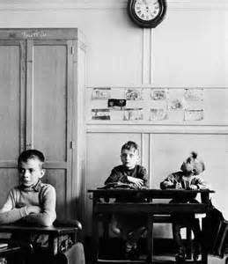
Les horaires de l’école
Robert Doisneau,
le cadran solaire, Paris 1956
Tout les matins du lundi au vendredi : 8h45 – 12h00 (récréation de 10h00 à 10h15)
Le lundi après-midi : 13h45 – 14h45, suivi des TAP (facultatif) organisé par la mairie jusque 16h30
Les mardi, jeudi et vendredi après-midi : 13h45 – 16h00
Les enfants de classe élémentaires sont accueillis sur la cour, ceux de maternelle dans les classes, à partir de 8h35 le matin et 13h35 l’après-midi.
Il est important de respecter ces horaires pour le bien-être de l’enfant.

Slide 5
Absences et retards
Les absences :
Si votre enfant va être ou à été absent, merci de remplir un billet d’absence que vous trouverez à la fin de son agenda.
Merci de prévenir l’école, le matin au 00.00.00.00.00
Les retards :
Les retards sont à éviter. Au bout de plusieurs retards accumulés, un avertissement sera écrit aux parents.

Slide 6
Les services périscolaires
Les services scolaire sont facultatifs, ils sont organisé par la mairie.
Voici leur organisation :
- La garderie du matin : de 7h15 à 8h35
- Le temps méridien : de 12h00 à 13h35 (avec le repas)
- La garderie du soir : de 16h00 à 18h45 (avec le goûter)
- Les TAP (Temps d’Activités Périscolaires) : le lundi de 14h45 à 16h30
Pour plus d’information, renseignez vous auprès du personnel périscolaire ou à la mairie.

Slide 7
Le projet d’école
Le thème du projet d’école est …

Slide 8
L’ENT et le site de l’école
L’ENT (Espace Numérique de Travail) :
Les élèves et les parents dispose d’un compte sur l’ENT de l’école. Elle servira à mettre le travail du soir, les infos, différents papiers/leçons, etc …
Le site de l’école :
Sers à rester informé sur les actualités de l’école et suivre ce que font les enfants à l’école.

Slide 9
Les effectifs
Classe | Nombre d’élèves | Nombre de filles | Nombre de garçons
TPS/PS1 &2 | 24 | 14 | 10
MS | 29 | 15 | 14
GS | 27 | 12 | 15
CP | 23 | 10 | 13
CE1 | 24 | 12 | 12
CE2 | 26 | 12 | 14
CM1 | 25 | 11 | 14
CM2 | 24 | 13 | 11
L’école accueille 240 élèves (et 3 TPS mais ils ne sont pas comptabilisés).

Slide 10
L’équipe éducative
L’équipe éducative est composée de :
8 enseignants (dont 1 directeur)
2 agents d’entretien
3 ASEM (Agent Spécialisé des Ecoles Maternelles)
1 AVS (Auxiliaire de Vie Scolaire)
5 agents des servies périscolaires (dont 1 directrice)
Photo de l’équipe éducative

Slide 11
Le personnel de l’équipe éducative
Le personnel enseignant …
Les ASEM …
L’EVS …
Mme a
Classe de TPS/PS
Mme b
Classe de MS
Mr a
Classe de GS
Mme c
Classe de CP,
Directrice de l’école
Mr b
Classe de CE1
Mr e
Classe de TPS/PS
Mme h
Classe de MS
Mme i
Classe de GS
Mme g
Le personnel d’entretien …
Les agents « périscolaire » …
Mme d
Classe de CE2
Mme e
Classe de CM1
Mr c
Classe de CM2
Mr d
Mme f
Mme j
Garderie & cantine
Directrice des services périscolaires
Mr f
Garderie &
cantine
Mme K
Garderie &
cantine
Mme l
Cantine
Mme M
Cantine

Slide 12
Présentation de l’APEL

Slide 13
L’ APEL
L’Association des Parents d’élèves de l’Enseignement Libre (APEL)
L’APEL est constituée par l’ensemble des parents d’élèves de l’ecole Saint-Éxemple qui désigne un bureau et un Président. Elle assure un rôle de représentation des parents, un relais éducatif avec l’établissement, l’accueil et l’information auprès des élèves.
L’importance de l’APEL d’école est primordiale. Par son dynamisme et ses activités, l’APEL d’école répond à l’attente et à la demande des familles et remplit son rôle dans la communauté éducative.
Pour mener à bien l'ensemble de ces activités, l'association des Parents d'élèves s'organise en Commissions auxquelles sont invités tous les parents désireux d'apporter leur contribution.
Président : Mme 123
Bureau : …

Slide 14
Présentation de l’OGEC

Slide 15
L’ OGEC
Les organismes de gestion des établissements d’enseignement catholiques sont des associations (régies par la loi de 1901), voulues par l’Enseignement Catholique pour être au service des établissements en leur donnant une existence juridique c’est-à-dire la personnalité morale.
LA COMPOSITION DE L’OGEC
Les OGEC sont composés de membres bénévoles (amis de l’établissement scolaire, anciens élèves, parents d’élèves), soucieux d’accomplir un service en Église en mettant leurs compétences et leur disponibilité à la disposition de l’Enseignement Catholique.
COMPOSITION DU BUREAU
- Président : …
- Vice président : …
- Trésorier : …
- Secrétaire : …

Slide 16
Présentation de classe et de son fonctionnement

Slide 17
L’enseignant
Marcel EXEMPLE, 52 ans, est dans cette école depuis 4 ans, a enseigné plusieurs niveau, a des CM2 depuis 2 ans.
Vous pouvez me contacter :
Via le cahier de liaison de votre enfant;
Par mail à nom.prenom@académie.fr
Je vous répondrais dans les plus courts délais.

Slide 19
Projet de classe
Le projet de classe de cette année est…
En quoi consiste t’il ?
…

Slide 20
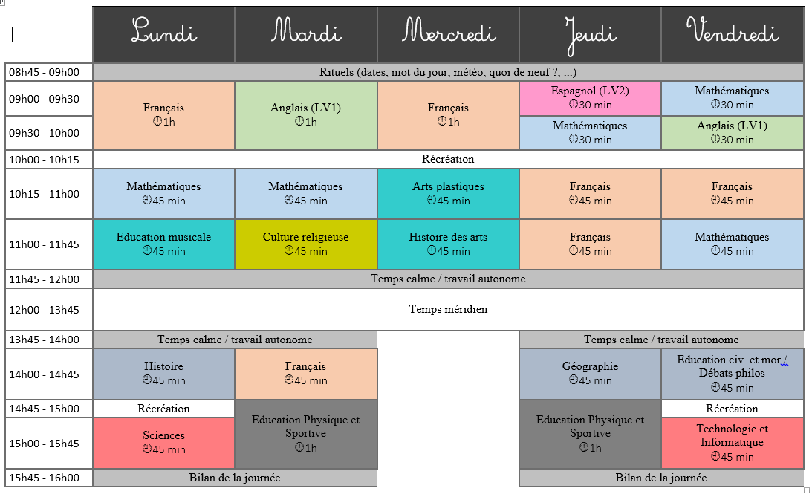
L’emploi du temps
Matières | Horaires officiels par semaine | Horaires employés
Français | 8h | 5h
Maths | 5h | 3h15
EPS | 3h | 2h
Langue vivante (anglais) | 1h30 | 1h30
Sciences exp. et techno | 2h15 | 1h30
HDA et pratique artistiques | 3h | 2h15
Histoire - géo - ICM | 2h15 | 2h15

Slide 21
Les rituels
Voici les différents rituels :
Mot du jour
Œuvre de la semaine
…

Slide 22
Les manuels
Voici les manuels utilisés :
Interlignes pour le Français
… pour les maths

Slide 23
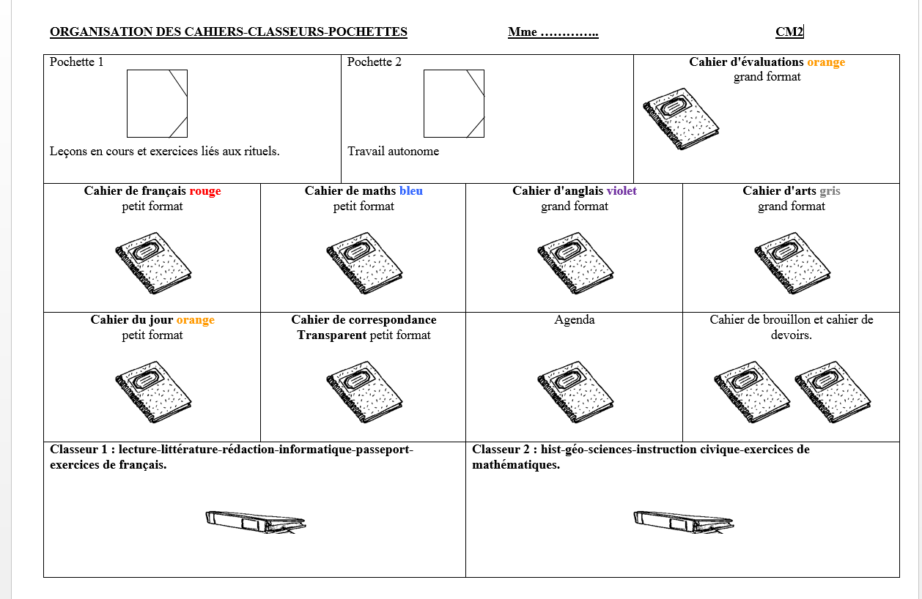
Les cahier et classeur
Source :http://val10.eklablog.com

Slide 24
Devoirs
Les devoirs sont donnés en avance et son notés dans l’agenda.
Il y a peu de devoirs écrit……..

Slide 25
Evaluations
Les élèves sont évalués en continues, c’est-à-dire, tout au long de l’année (interrogation oral sur le dernier cours, exercices, …)
Voici le système de notation pour les contrôles :
…….
0 la fin de chaque trimestre, vous recevrez le livret scolaire de votre enfant.

Slide 26
Les sorties scolaires
Durant l’année scolaire, vos enfant pourront participer à différentes sorties scolaires.
Il y aura besoin de parents accompagnateurs pour les sorties … faites vous connaitre !
Voici les sorties prévues :
Ecole de Bothoa
…

Slide 27
Cahier de liaison
Le cahier de liaison servira à la communication entre la famille et l’école, à faire passer des informations, etc …
Si vous avez des informations à me dire ou vous voulez prendre un rendez-vous, vous pouvez passer par le cahier de liaison où je vous répondrais rapidement.

Slide 28
Les vacances scolaires
Voici les dates des vacances de la zone B:
Il n’y aura pas cours :
Mercredi 11 novembre (Armistice)
Lundi 28 mars (Pâques)
Les jeudi 5 et vendredi 6 mai (Ascension)
Lundi 16 mai (Pentecôte)
TOUSSAINT | NOEL
Du vendredi 16 octobre 2015 après la classe Au lundi 2 novembre 2015 au matin | Du vendredi 18 décembre 2015 après la classe Au lundi 4 janvier 2016 au matin
HIVER | PRIMTEMPS
Du vendredi 5 février 2016 après la classe Au lundi 22 février 2016 au matin | Du vendredi 1er avril 2016 après la classe Au lundi 18 avril 2016 au matin

Slide 29
A mon tour de vous écouter …
n’hésitez pas si vous avez des questions !

Slide 30
Je vous remercie d’être venu à cette réunion et de votre attention.
Si toutefois des questions vous vienne, n’hésitez pas à me les poser via le carnet de liaison ou directement à la classe.
Je vous souhaite à présent une bonne soirée

